Slide 1
Інструктивно-методичний вебінар для вчителів мови та літератури на тему: «Технології дистанційного та змішаного навчання на уроках мови і літератури під час карантину та інших надзвичайних обставинах»
Підготувала консультант
КУ «Центр професійного розвитку
педагогічних працівників
Вінницької міської ради»
Непочатенко Тетяна Миколаївна
(м.т./viber: +380679334764)

Slide 2
Відповідно до Положення про дистанційну форму здобуття повної загальної середньої освіти, можна: Отже, під час карантину не потрібно переводити учнів на дистанційну форму. Це буде “традиційна” форма навчання із застосуванням технологій дистанційного навчання.
навчати учнів за дистанційною формою (як окремою формою здобуття освіти).
використовувати технології дистанційного навчання під час навчання за різними формами (очною (денною, вечірньою), заочною, мережевою, екстернатною, сімейною (домашньою), педагогічним патронажем), у тому числі під час карантину та інших надзвичайних обставин.

Slide 3
Поняття про дистанційне та змішане навчання
Класична дистанційна освіта – це індивідуалізований процес набуття знань, умінь, навичок і способів пізнавальної діяльності людини, який відбувається в основному за опосередкованої взаємодії віддалених один від одного учасників навчального процесу у спеціалізованому середовищі, яке функціонує на базі сучасних психолого-педагогічних та інформаційно-комунікаційних технологій. Вчитель за допомогою ІТ технологій має можливість проводити заняття зі шкільних стін (лабораторій, лекційних залів, предметних аудиторій).
АЛЕ
У зв’язку з запровадженням в Україні державного карантину, масове навчання
дітей можливе виключно у дистанційній формі, модель якої сьогодні формується з коліс учителями, учнями, батьками.
Змішане навчання або blended learning — це поєднання навчання у школі із дистанційною формою, у тому числі онлайн. Проте змішане навчання— це не просто поєднання віртуального і офлайн навчання, це цілісний підхід, який включає освітнє середовище — школу, онлайн-простір, домівки учнів та вчителів; розвиток компетенцій і, звісно, людей — учнів, вчителів, батьків.

Slide 4
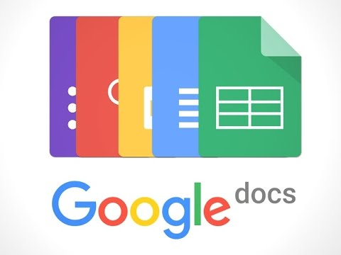
Онлайн-інструменти для подання матеріалу в умовах дистанційного і змішаного навчання
Explain Everything
Спільний майданчик для роботи;
Моніторинг присутніх учнів на уроці;
Обмін ідеями, зображеннями, PDF-файлами;
Голосовий чат;
Відеозапис.
Jitsi Meet (на зразок ZOOM) – миттєві відеоконференції (необмежена кількість користувачів, безкоштовна, відсутній ліміт на час)
GOOGLE docs можливість створювати:
документи;
Презентації;
Google-форми для створення різнорівневих тестів та опитувань

Slide 5
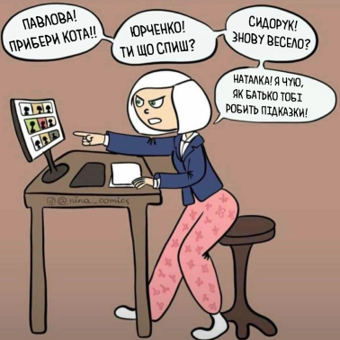
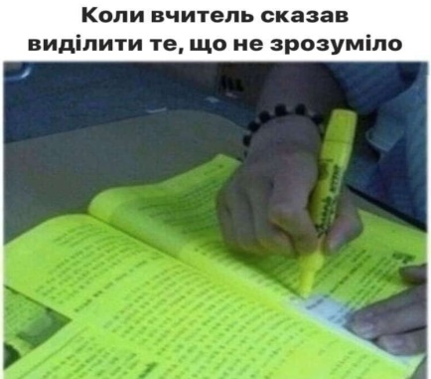
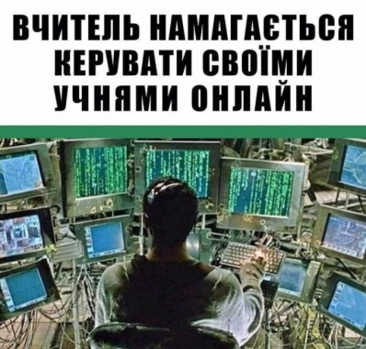
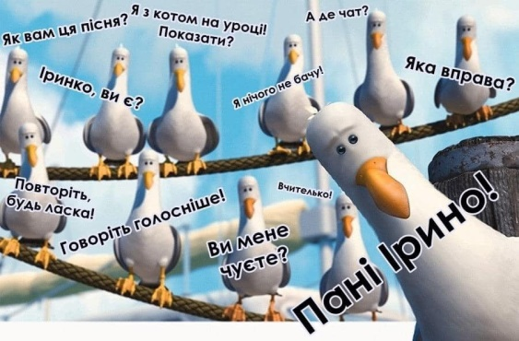
Що мотивує вчителів працювати онлайн на карантині?
Що спонукає учнів вчитись під час карантину?
Збереження посади;
Почуття відповідальності перед учнями;
Цікавість, зокрема і до нових форм ведення уроків;
Заробітня плата;
Перспективи.
….
Контроль з боку батьків, або людей, що їх заміняють;
Потреба перейти в наступний клас;
Скласти іспити, ЗНО;
Цікавість.
….

Slide 6
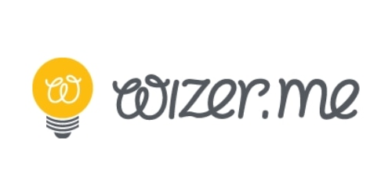
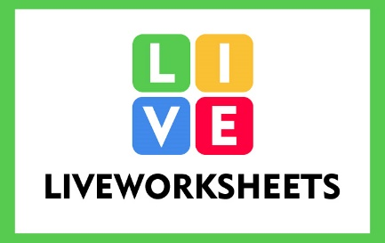
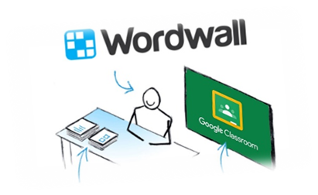
Онлайн-інструменти для подання матеріалу в умовах дистанційного і змішаного навчання
wizer.me - Сервіс дозволяє створювати інтерактивні робочі аркуші, які можна використовувати при дистанційному навчанні, для домашніх робіт, для роботи в класі на інтерактивній дошці.
Liveworksheets (спасіння для мовників)- це ресурс, який дозволяє педагогам будь-яких напрямів “оживити” ті матеріали, які існували до цього у друкованому вигляді. Word Wall можна використовувати для створення інтерактивних вправ і матеріалів для роздруку. Більшість шаблонів доступні в інтерактивному вигляді, а також у версії для роздруку.

Slide 7
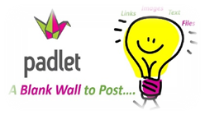
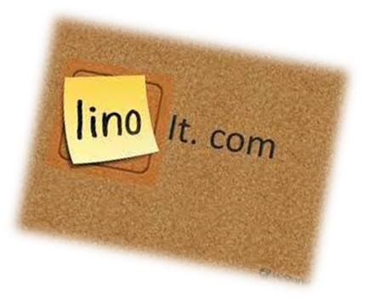
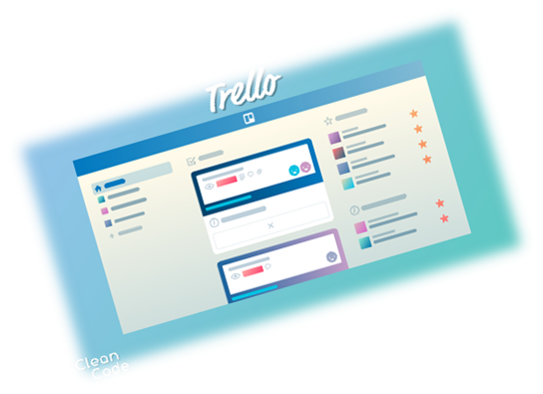
Онлайн-інструменти для подання матеріалу в умовах дистанційного і змішаного навчання
Padlet - мультимедійний ресурс для створення, спільного редагування та зберігання інформації. Це віртуальна стіна, на яку можна прикріплювати фото, файли, посилання на сторінки Інтернет, замітки. Це може бути приватний проєкт стіни, модерована стіна з кількома учасниками, які будуть заповнювати її інформацією або доступний для читання і редагування будь-яким користувачем майданчик для обміну інформацією.
Lino – це універсальний онлайн сервіс для роботи з нотатками, стікерами, фото, відео, організованими в один віртуальний стіл. Існує можливість не тільки розміщення зображень, відеофрагментів, документів різного формату, а й обмін ними. Тобто, при роботі в LIno it процес організований в одному web-просторі, забезпечений всім необхідним і не вимагає зайвих перемикань.Також існує можливість працювати над полотном (canvas) спільно, здійснюючи проектну діяльність.
Trello - веб-застосунок з управління проєктами, який грунтується на трьох основних елементах: дошках, списках і картках. Дошка використовується для розміщення проєкту, продукту, ресурсу або організаційної структури, яка знаходиться в постійному розвитку. Всередині дошки знаходяться списки, які використовуються для організації ваших завдань в списки. Картки - це еквівалент завдань (справ), які заповнюють ваш список. Картки є основними будівельними блоками Trello, де кожна картка є одним з невеликих проектів або завдань, над якими працює член команди.

Slide 8
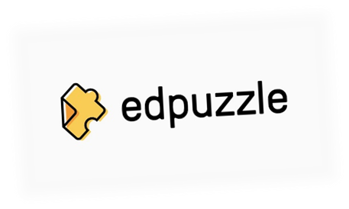
Онлайн-інструменти для подання матеріалу в умовах дистанційного і змішаного навчання
LOOM –це програма для перетворення презентацій на відео та створення відео з екрану ПК.
Play Posit –це віртуальне освітнє середовище для створення і спільного використання інтерактивних відео-уроків
Edpuzzle - це безкоштовний сервіс для створення відеофрагментів з аудіо та текстовими нотатками, запитаннями і завданнями до них.
SeeSaw – це онлайн-інструмент для полегшення зворотнього зв’язку між вчителем-учнями-батьками.

Slide 9
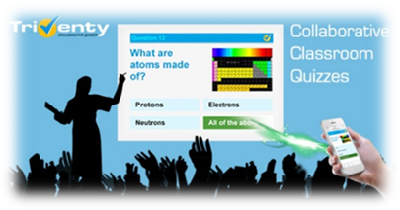
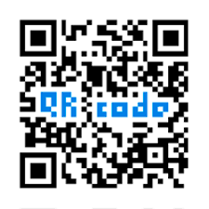
Онлайн-інструменти для подання матеріалу в умовах дистанційного і змішаного навчання
TRIVENTY - це безкоштовний конструктор ігор та вікторин. можна створювати в спільній роботі з іншими користувачами. Є можливість під час "гри" вибрати підказку, прибрати відповіді 50/50 і подивитися як відповіла більшість учасників вікторини. Інтегрований з Google Classroom. Як використовувати Triventy в навчальній роботі? як інструмент зворотного зв'язку; для проведення тестів / опитувальників / вікторин; в якості завдання для учнів - спільне складання питань по заданій темі і потім безпосередньо виконання тесту всім класом.
QR-code - це графічне зображення, в якому зашифрована певна інформація, посилання на сайт чи окрему його сторінку. Переваги використання QR-кодування:
швидко: дозволяє отримати миттєвий доступ до закодованої інформації;
зручно: вміщує великі об'єми відомостей у невеликому зображенні (4296 символів, а це більше, ніж 2 аркуші машинописного тексту);
просто: розміщувати код можна на будь-якій рівній поверхні (аркуш, стіна, підлога, бетоноване шкільне подвір'я тощо).

Slide 10
Освіта – найвеличніше з усіх земних благ, але тільки тоді, коли вона найвищої якості, інакше вона абсолютно даремна. (Редьярд Кіплінг) ДЯКУЮ ЗА УВАГУ!

